Slide 1
TIẾNG VIỆT 1
Tập 1
Tuần 11
Bài 52: um – up

Slide 2

Thứ tư ngày 8 tháng 11 năm 2023
Tiếng Việt (Học vần)
Khởi động

Slide 3

Quả trứng kì diệu

Slide 4



Notes:
GV click trình chiếu slide như bình thường.

Slide 5


Em đọc từ sau:
nấm rơm

Slide 6
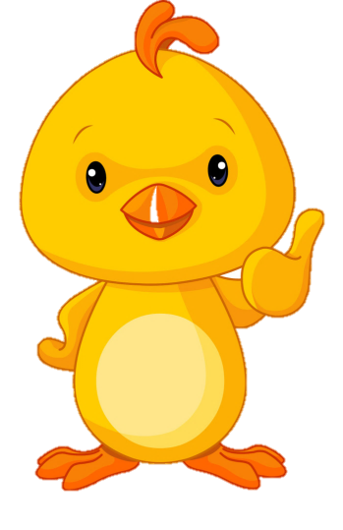

Slide 7

Em đọc từ sau:
kim tiêm

Slide 8



Slide 9
Em đọc câu sau:
Gà nhí nép ở khóm tre.

Slide 10
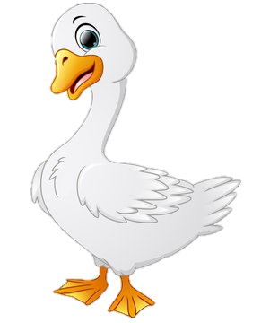

Xin chào các bạn

Slide 11




Thứ tư ngày 8 tháng 11 năm 2023
Tiếng Việt (Học vần)
Bài 52: um - up
Bài 52: um - up

Slide 12


Thứ tư ngày 8 tháng 11 năm 2023
Tiếng Việt (Học vần)
Bài 52: um - up
Làm quen

Slide 13
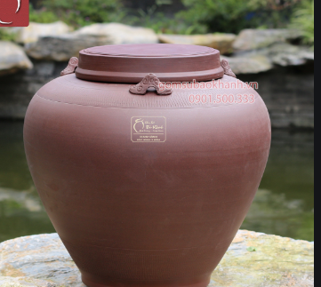
Thứ tư ngày 8 tháng 11 năm 2023
Tiếng Việt (Học vần)
Bài 52: um - up
um
chum
ch
um
chum

Slide 14
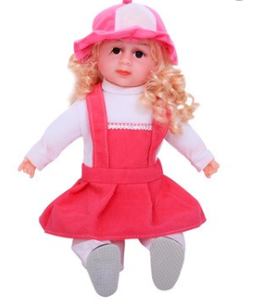
Thứ tư ngày 8 tháng 11 năm 2023
Tiếng Việt (Học vần)
Bài 52: um - up
up
búp bê

Slide 15
So sánh
um
up

Slide 16
Thứ tư ngày 8 tháng 11 năm 2023
Tiếng Việt (Học vần)
Bài 52: um - up
up
búp bê
búp
b
úp
búp bê

Slide 17
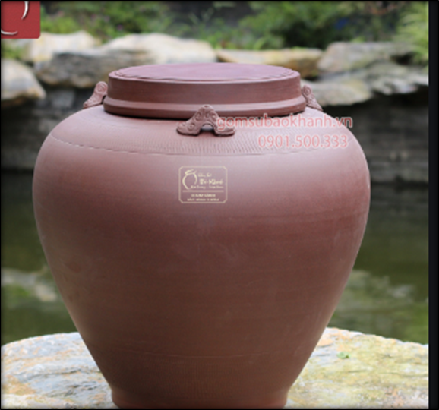
Thứ tư ngày 8 tháng 11 năm 2023
Tiếng Việt (Học vần)
Bài 52: um - up
um
up
chum
búp bê

Slide 18

Thứ tư ngày 8 tháng 11 năm 2023
Tiếng Việt (Học vần)
Bài 52: um - up
um
chum
up
búp

Slide 19
Thứ tư ngày 8 tháng 11 năm 2023
Tiếng Việt (Học vần)
Bài 52: um - up
um
up
chum
búp bê

Slide 20
Thứ tư ngày 8 tháng 11 năm 2023
Tiếng Việt (Học vần)
Bài 52: um - up
Thư giãn

Slide 21
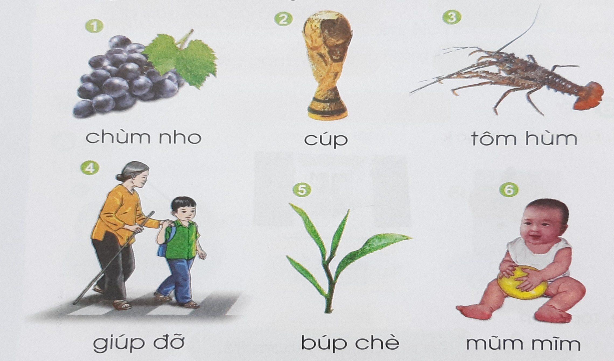
Thứ tư ngày 8 tháng 11 năm 2023
Tiếng Việt (Học vần)
Bài 52: um - up
2. Tiếng nào có vần um? Tiếng nào có vần up?

Slide 22

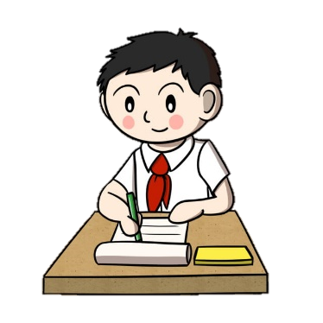
Thứ tư ngày 8 tháng 11 năm 2023
Tiếng Việt (Học vần)
Bài 52: um - up
Tập viết

Slide 23
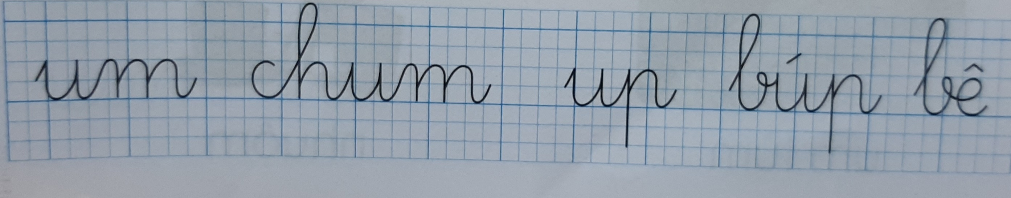
Thứ tư ngày 8 tháng 11 năm 2023
Tiếng Việt (Học vần)
Bài 52: um - up
Tập viết:

Slide 24

Thứ tư ngày 8 tháng 11 năm 2023
Tiếng Việt (Học vần)
Bài 52: um - up
um
chum

Slide 25
Thứ tư ngày 8 tháng 11 năm 2023
Tiếng Việt (Học vần)
Bài 52: um - up
up
búp bê

Slide 26
Thứ tư ngày 8 tháng 11 năm 2023
Tiếng Việt (Học vần)
Bài 52: um - up
um
up
chum
búp bê

Slide 27

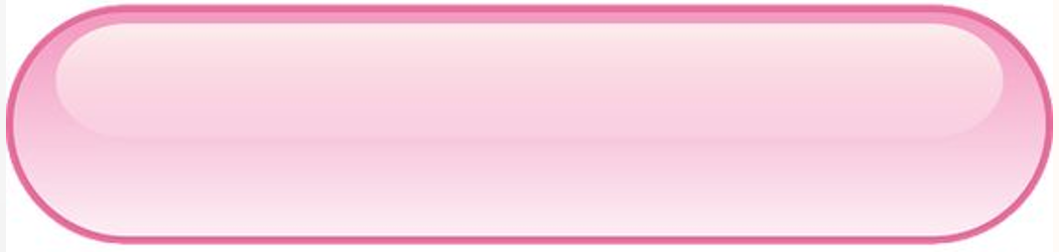
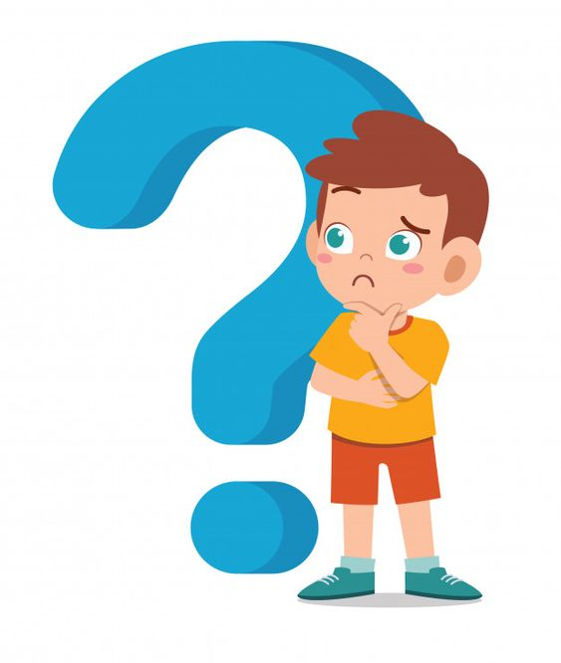
Thứ tư ngày 8 tháng 11 năm 2023
Tiếng Việt (Học vần)
Bài 52: um - up
Tìm tiếng có vần
um
up
xúm, túm, tụm, tủm, núm, chủm, sum, lùm, …
túp,múp, lúp, súp, sụp, chụp, húp, úp, …

Slide 28



Tạm biệt !
Chúc các cô vui khỏe

Slide 29
Thứ tư ngày 8 tháng 11 năm 2023
Tiếng Việt (Học vần)
Bài 52: um - up
um
up
chum
búp bê

Slide 30
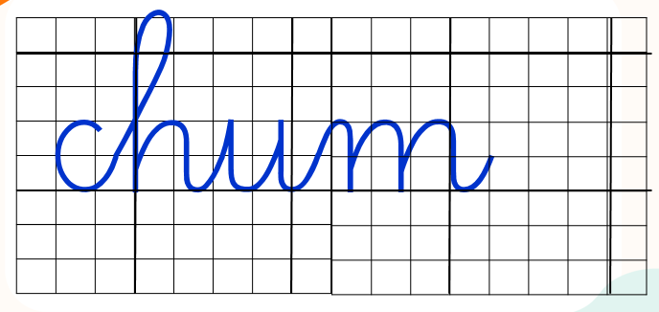
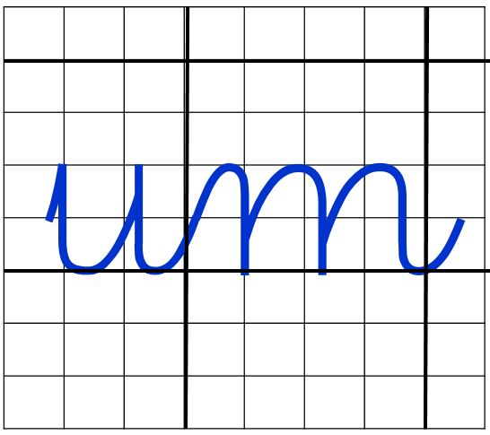
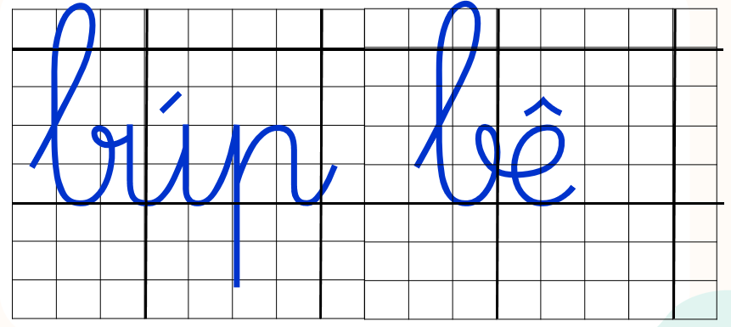
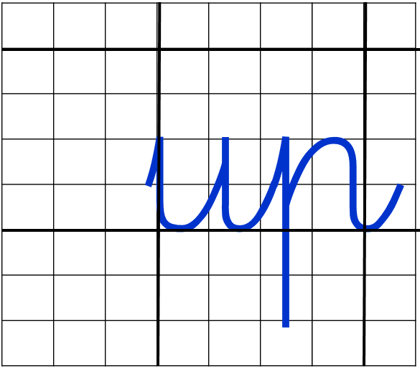

Slide 31
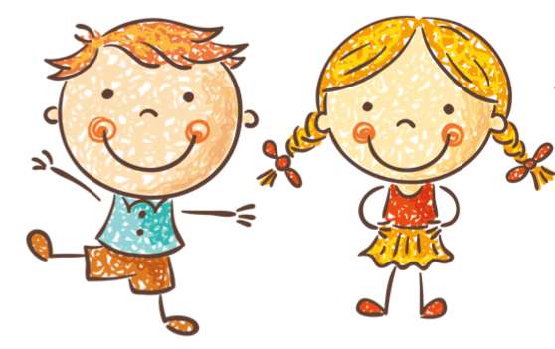
Tìm hiểu bài

Slide 32
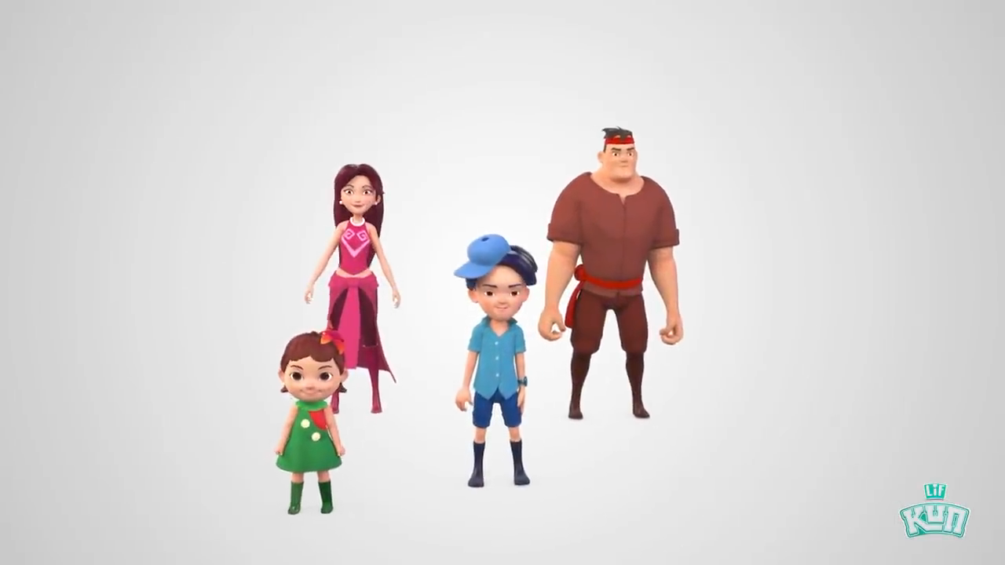

Slide 33
Hoc10 chúc các em học tốt!

